Slide 1
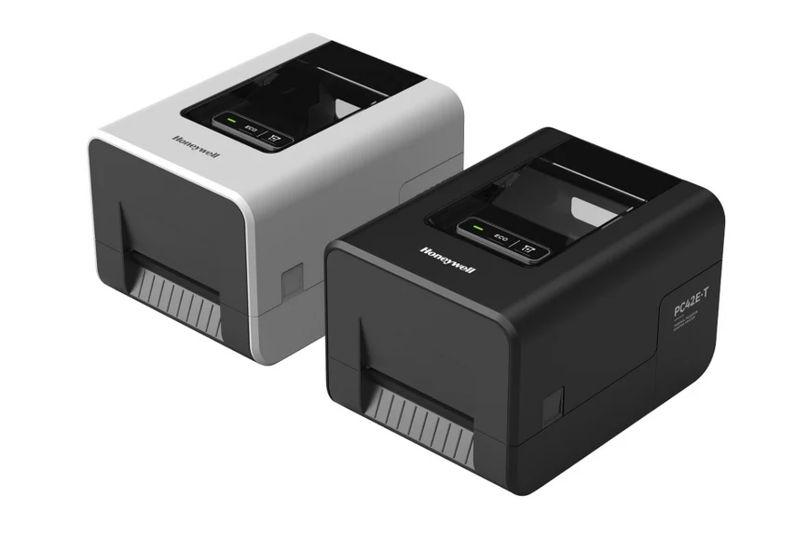
Imprimante PC42E-T – Honeywell

Slide 2
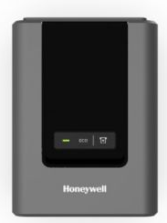
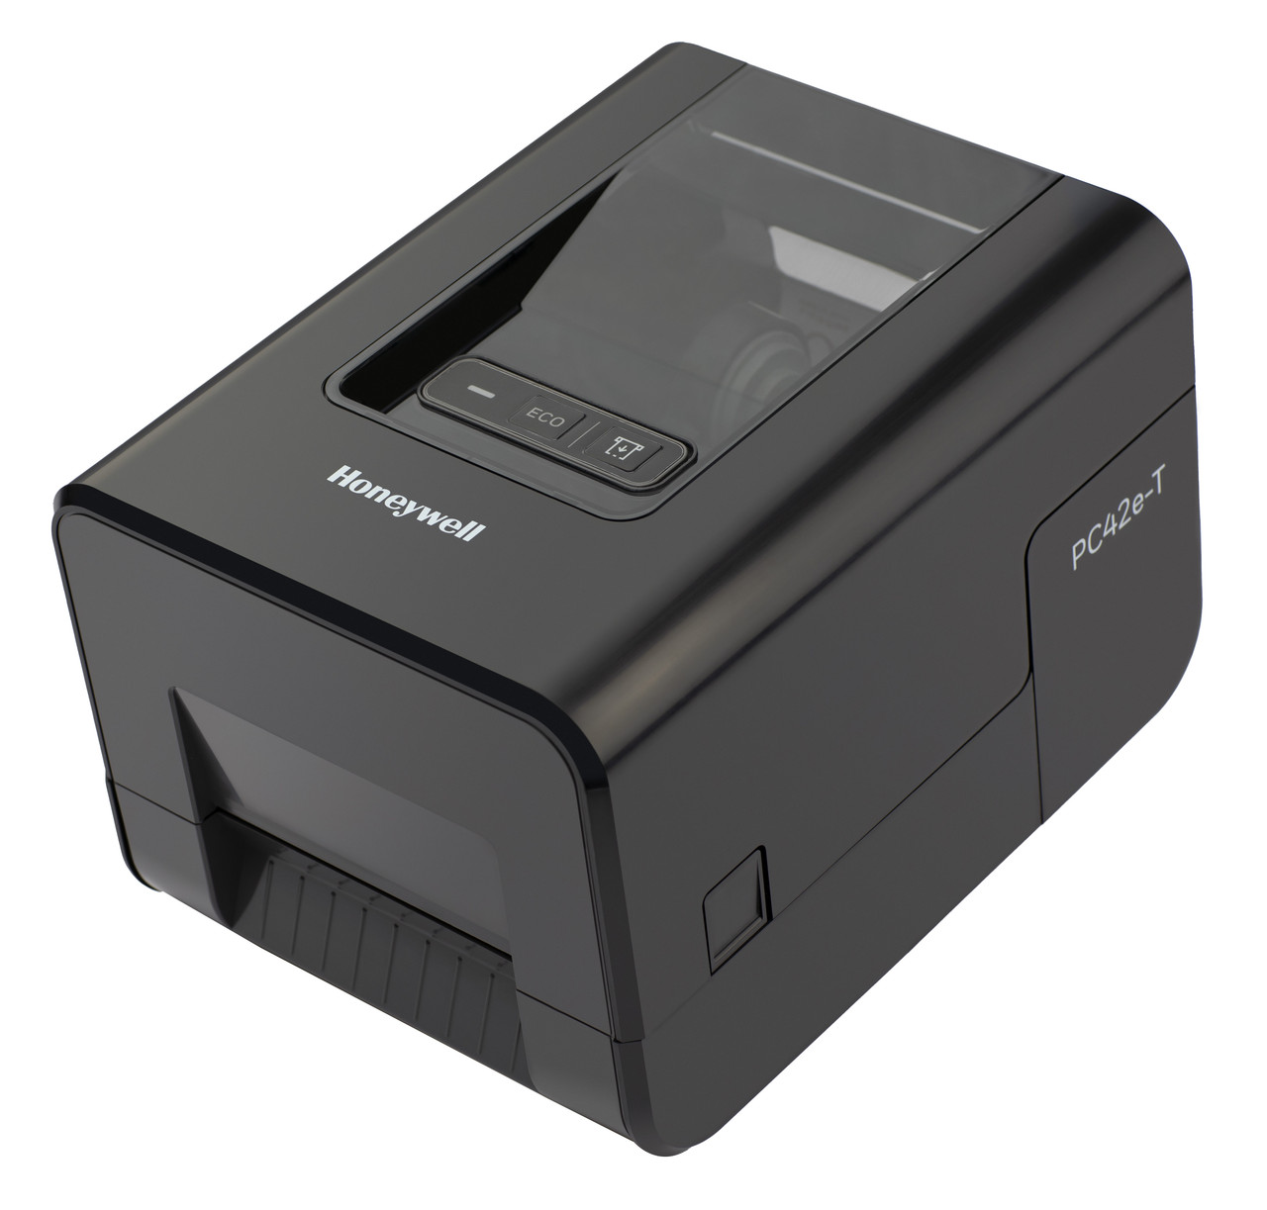
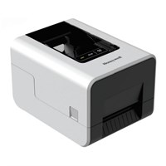
Imprimante PC42E-T – Honeywell
Design compact et intuitif pour la productivité : Une solution d'impression de bureau haute performance, dotée d'une fenêtre supérieure large et d'un écran LCD pour une surveillance immédiate du statut et des consommables.
Performances d'impression polyvalentes : Équipée d'une tête d'impression haute performance offrant jusqu'à 300 dpi et une vitesse de 6 pouces par seconde pour des étiquettes d'une netteté exceptionnelle.
Gestion intelligente avec Printer Edge™ : Intègre une plateforme logicielle unique qui simplifie la configuration, renforce la sécurité et permet une gestion centralisée de tout votre parc d'imprimantes.
Connectivité de nouvelle génération : Propose des interfaces variées incluant l'Ethernet interne, l'USB Host et des options sans fil Wi-Fi 5 / Bluetooth 5.0 pour une flexibilité maximale sur le terrain.
Économie et écologie en standard : Inclut un bouton ECO dédié qui permet une calibration rapide, réduisant drastiquement le gaspillage d'étiquettes et le temps d'attente.
Polyvalence de supports inégalée : Sa conception intelligente permet d'utiliser des mandrins de ruban de 0,5 ou 1 pouce, s'adaptant ainsi à une multitude d'applications sans changer de matériel.
Intégration et durabilité : Rétro compatible avec les accessoires du modèle PC42T pour protéger vos investissements initiaux tout en offrant une robustesse accrue pour les environnements exigeants.
Audio et notifications claires : Système de surveillance en temps réel avec indicateur DEL multicolore pour une réactivité immédiate de l'opérateur.

Slide 3
Caractéristiques – PC42E-T
1. Caractéristiques
Compatible avec les pilotes Windows (InterDriver), Linux (CUPS) et Honeywell Device Types pour SAP
Audio
Tonalité d'alerte via le système de surveillance de l'état d'impression
OS
Fenêtre supérieure large et écran LCD pour surveiller l'état de l'impression et des consommables.
Dimensions
273 mm x 198 mm x 168 mm
Ecran
Poids
2,04 kg
Processeur
Plateforme Honeywell Printer Edge pour une configuration et une gestion intelligente.
Ports d'interfaces
USB Device, USB Host et Ethernet (Standard) ; USB vers série (Option)
Clavier
Alphanumérique (47 touches), function numérique (38 touches) et 2 touches latérales programmable pour le scan.
Prises en charges des scanners
Compatible avec les options de moteur de scan via les accessoires ou intégration logicielle.
Mémoire
128 Mo de mémoire Flash et 128 Mo de SDRAM.
Lecteur
Supporte tous les principaux types de codes-barres 1D et 2D (Aztec, Data Matrix, QR-Code, etc.)
Fixation & supports
Conception à dessus plat facilitant l'utilisation empilable.
Connectivité
Appareil USB et pot USB Host intégré
Connectivité
Module optionnel combinant Wi-Fi 5 et Bluetooth 5.0
Connexions réseau
Ethernet interne installé en usine ; support des protocoles TCP/IP (IPv4 et IPv6)
Température de fonctionnement : 5°C à +40°C
Température de stockage : -40°C à +60°C
Température
Notifications
Indicateur DEL pour surveiller l'état de fonctionnement et de l'impression.
Humidité
Fonctionnement : 10% à 80%, sans condensation
Stockage : 10% à 90%
Clavier virtuel compatible avec le logiciel de conception d'étiquettes BarTender
Indice de protection
Certifications de sécurité CB, CE et conformité aux directives EMC Europe.
Clavier

Slide 4
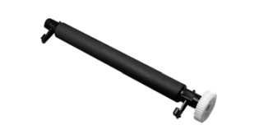
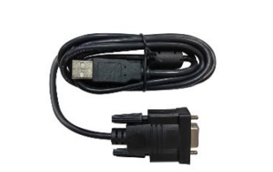
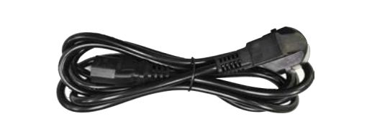
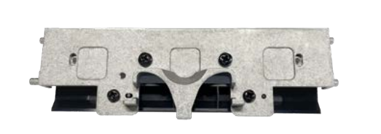
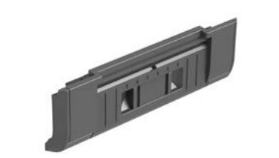
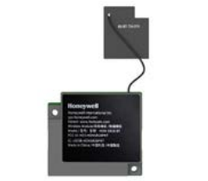
Accessoires – PC42E-T
2. Accessoires
Kit, rouleau de plaques
Câble U2S
Cordon d'alimentation
Kit, module Wi-Fi et Bluetooth UE/APAC/META
Kit, tête d'impression 203 DPI
Kit, Coupeur

